Slide 1

ГОСУДАРСТВЕННОЕ БЮДЖЕТНОЕ ОБЩЕОБРАЗОВАТЕЛЬНОЕ УЧРЕЖДЕНИЕ ГОРОДА МОСКВЫ «ШКОЛА №950»
ПУБЛИЧНЫЙ ДОКЛАД
ПЕРВИЧНОЙ ПРОФСОЮЗНОЙ ОРГАНИЗАЦИИ
2023

Slide 2
СТАТИСТИКА
01
ГБОУ Школа № 950
5 – школьных зданий
6 дошкольных зданий
Профсоюз
364чел. –
членов профсоюза 97,4%
04
01
06
02
02
Контингент
4004 чел.–
обучающихся и
воспитанников
Ветераны
30 чел. – ветераны педагогического труда
05
ППО
05
03
03
06
Работники
374 чел. –
всего работников в Школе
Ветераны члены ППО
1 чел. – ветераны члены пед.труда
04

Slide 3
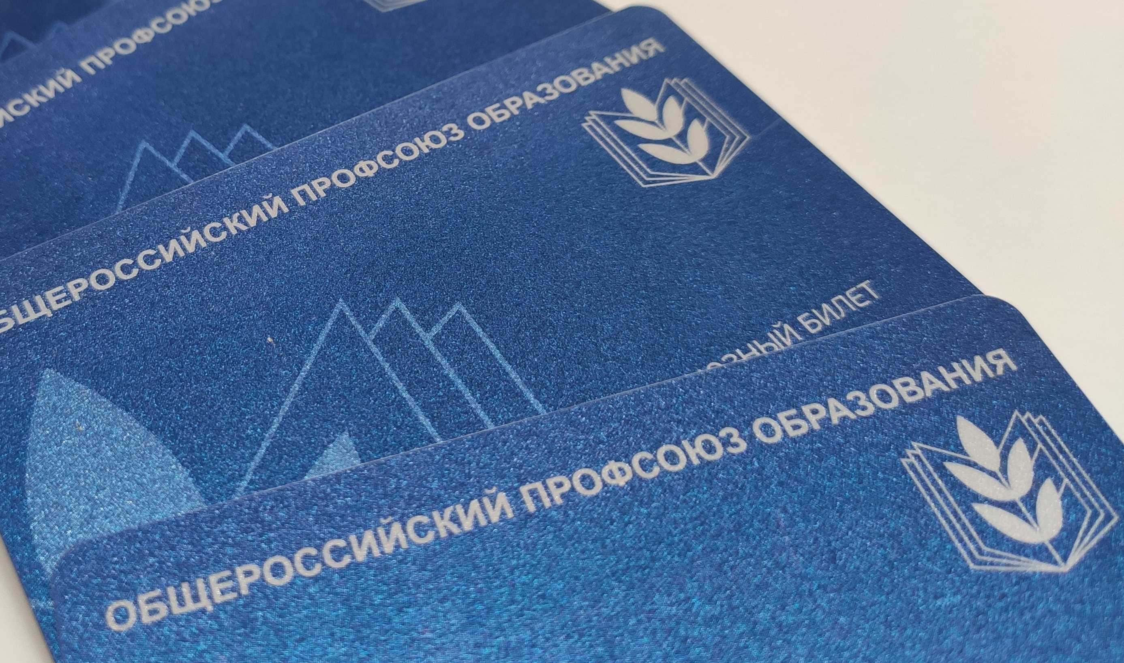
Электронный профсоюзный билет
Профсоюзный билет – сегодня, удостоверяет членство в профсоюзе и предоставляет пропуск в мир скидок и выгодных предложений

Slide 4


ПРОФКардс

Slide 5

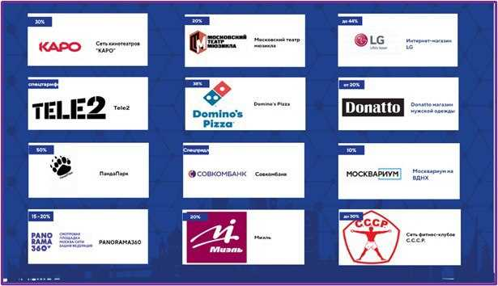

ПРОГРАММА ЛОЯЛЬНОСТИ МОСКОВСКОЙ ФЕДЕРАЦИИ ПРОФСОЮЗОВ
Программа лояльности Московской Федерации профсоюзов – это комплекс привилегий, направленный на повышение уровня благосостояния профсоюзных организаций города Москвы и их членов, путем получения особых условий при приобретении товаров и услуг.

Slide 6
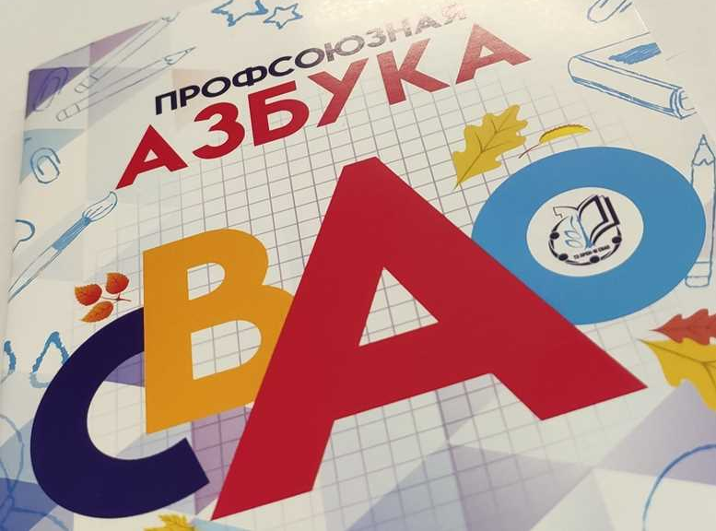
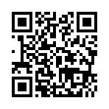
Профсоюзная азбука помогает
Профсоюзная АЗБУКА от А до Я помогает разобраться во всех существующих программах профсоюза. Для удобства, на каждой странице, есть ссылка в виде QR кода на подробную информацию и актуальные новости о выбранной программе. Разработал эту азбуку – ТПО СВАО. Все члены профсоюза получили Азбуку в подарок!

Slide 7
НАПРАВЛЕНИЕ РАБОТЫ ППО
02
03
04
01
Представительство интересов работников в социальном партнерстве
Обеспечение здоровых и безопасных условий
труда
Работа с молодыми педагогами и ветеранами педагогического труда
Информирование членов профсоюза
«Будь в курсе!»
05
07
08
06
Организационная работа.
Праздники.
Отдых и оздоровление
Участие в конкурсах
Спортивный профсоюз

Slide 8
наши Задачи
Основная задача ППО:
Представительство и защита индивидуальных и коллективных социальных, трудовых, профессиональных прав и интересов членов Профсоюза, направленные на повышение уровня жизни членов Профсоюза
Защита и оздоровление
Контроль за оплатой труда
Охрана труда и обучение
Развитие социального партнерства
Материальная поддержка
Повышение уровня информированности,
публичности и открытости ППО
Привлечение новых членов профсоюза

Slide 9
РЕШЕНИЕ ВАЖНЫХ ВОПРОСОВ
Решение важных вопросов с работодателем
Подключение ППО к селектору
департамента образования
«Профсоюзный час»
Заседание профсоюзного
комитета
МГО Профсоюза
ТПО СВАО
Использование
корпоративной почты
Страница профсоюзной
организации на сайте школы
Онлайн оперативное совещания с педагогическими коллективами
(еженедельно)
Электронный профсоюз
(1С, почта, WhatsApp, Telegram, соцсети)

Slide 10

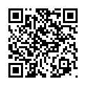
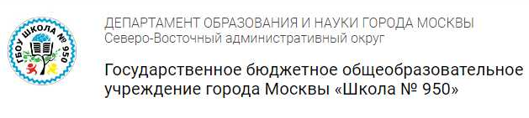

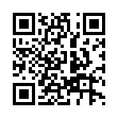


ДЕРЖИМ РУКУ НА #ПРОФПУЛЬСЕ
_{ППО ГБОУ Школа № 950}
Московская городская организация Общероссийского Профсоюза образования
Северо-Восточная территориальная организация МГО Общероссийского Профсоюза образования
_{ВКонтакте}
_{ППО ГБОУ Школа № 950}

Slide 11

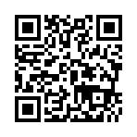
ПРАВОЗАЩИТНАЯ ФУНКЦИЯ
ПРОФСОЮЗ ЗАЩИЩАЕТ ИНТЕРЕСЫ РАБОТНИКОВ В ОРГАНАХ ПО
РАССМОТРЕНИЮ ТРУДОВЫХ СПОРОВ.
В СЛУЧАЯХ НАРУШЕНИЯ ЗАКОНОДАТЕЛЬСТВА О ТРУДЕ, ПРОФСОЮЗЫ ВПРАВЕ ПО ПРОСЬБЕ ЧЛЕНА ПРОФСОЮЗА, ПО СОБСТВЕННОЙ ИНИЦИАТИВЕ ОБРАЩАТЬСЯ С ЗАЯВЛЕНИЕМ В ЗАЩИТУ ИХ ТРУДОВЫХ ПРАВ В ОРГАНЫ, РАССМАТРИВАЮЩИЕ ТРУДОВЫЕ СПОРЫ.
ЮРИДИЧЕСКАЯ КОНСУЛЬТАЦИЯ
ДОСУДЕБНАЯ ЗАЩИТА
ЗАЩИТА ТРУДОВЫХ ПРАВ В СУДАХ

Slide 12
ПРОФСОЮЗНЫЙ КОМИТЕТ ГБОУ ШКОЛА № 950
ФИО | ДОЛЖНОСТЬ | АДРЕС / НАПРАВЛЕНИЕ
Макиёва Галина Сергеевна | Педагог-библиотекарь | Отрадная, 1А Председатель ППО
Пастухов Никита Эрикович | Учитель английского языка | Председатель совета молодых педагогов Заместитель председателя ППО
Руманов Виктор Николаевич | Педагог-библиотекарь | Декабристов, 40
Макаренко Елена Евгеньевна | Учитель начальных классов | Отрадная, 11А
Зозуля Лариса Валерьевна | Учитель английского языка | Березовая аллея, 15Б
Мосальская Елена Анатольевна | СОЦИАЛЬНЫЙ ПЕДАГОГ | Отрадная, 11Б
Волкова Елена Юрьевна | Воспитатель | Отрадная, 5Б
Кабушева Ольга Николаевна | Воспитатель | Отрадная, 15А,Г
Сайгашкина Дарья Александровна | Воспитатель | Березовая аллея, , 7А
Мордвина Юлия Сергеевна | Воспитатель | Декабристов, 36а
Матвеева Оксана Александровна | Ведущий специалист по кадрам | Декабристов, 26А
Барковская Татьяна Владимировна | Социальный педагог | Психолого-педагогическая служба

Slide 13
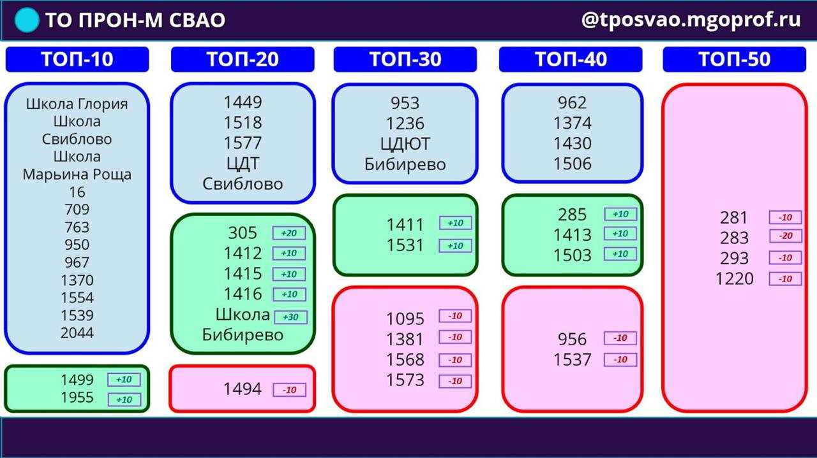
МОНИТОРИНГ ЭФФЕКТИВНОСТИ
ДЕЯТЕЛЬНОСТИ ППО
ПО ИТОГАМ РАБОТЫ В 2019-2023 ГОДАХ
ТЕРРИТОРИАЛЬНОЙ ПРОФСОЮЗНОЙ ОРГАНИЗАЦИЕЙ СВАО ПРОВЕДЕНА ВНУТРЕННЯЯ И ВНЕШНЯЯ ОЦЕНКА ДЕЯТЕЛЬНОСТИ ППО
ГБОУ Школа № 950 ТОП-10

Slide 14
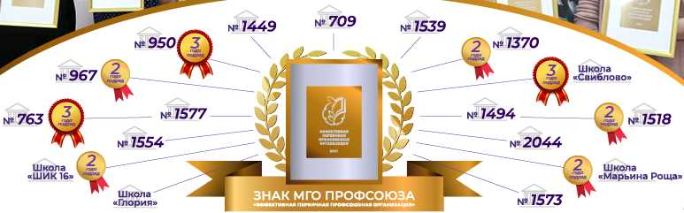
ЭФФЕКТИВНАЯ ПЕРВИЧНАЯ
ПРОФСОЮЗНАЯ ОРГАНИЗАЦИЯ

Slide 15
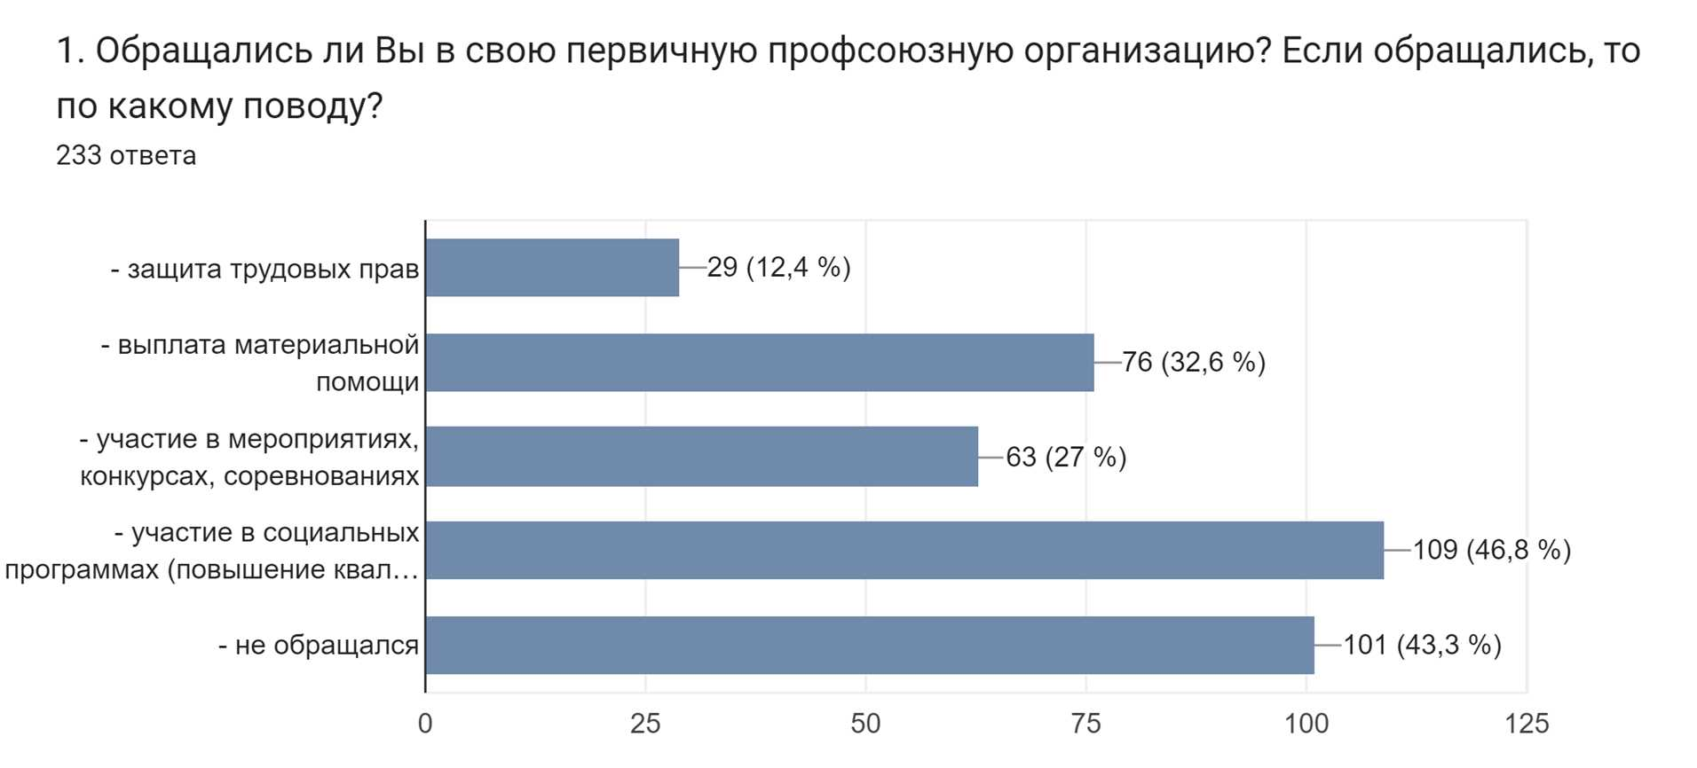
ИНДЕКС УДОВЛЕТВОРЕННОСТИ ЧЛЕНОВ ПРОСОЮЗА РАБОТОЙ ППО
2022 | 2023
4,63 | 4,72
233 ЧЕЛОВЕК - 64% ЧЛЕНОВ ПРОФСОЮЗА ПРИНЯЛИ УЧАСТИЕ В ОПРОСЕ

Slide 16
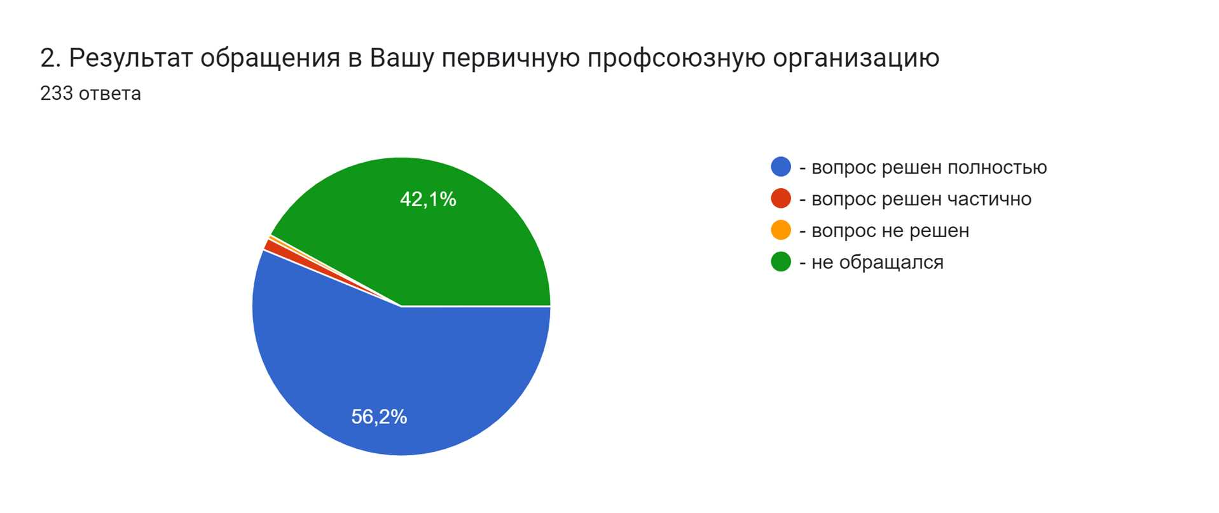
ИНДЕКС УДОВЛЕТВОРЕННОСТИ ЧЛЕНОВ ПРОСОЮЗА РАБОТОЙ ППО
2022 | 2023
4,63 | 4,72
233 ЧЕЛОВЕК - 64% ЧЛЕНОВ ПРОФСОЮЗА ПРИНЯЛИ УЧАСТИЕ В ОПРОСЕ

Slide 17
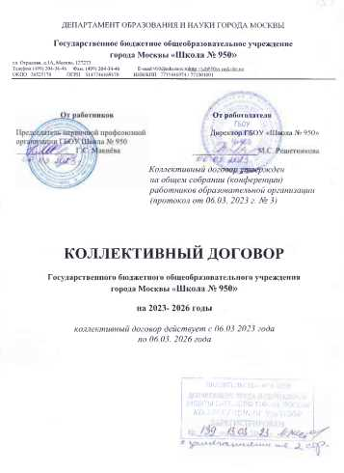
ГАРАНТ МИРА И СТАБИЛЬНОСТИ В КОЛЛЕКТИВЕ -
КОЛЛЕКТИВНЫЙ ДОГОВОР 2023 - 2026
Зарегистрирован в департаменте труда и социальной защиты
населения города Москвы (14.03.2019 без замечаний и рекомендаций)
Внесение изменений и дополнений 19 ноября 2019г.
Постоянно действующая комиссия по проверке коллективного договора
Решением комиссии действие коллективного договора продлено до 6 марта 2023 года
С декабря 2022 года идет работа над новым коллективным договором
+16 приложений к КД

Slide 18
Приложения к коллективному договору
№ 1 – Положение о комиссии по подготовке, заключению, контролю исполнения коллективного договора
№ 2 – Положение о порядке принятия локальных нормативных актов, содержащих нормы трудовою права по согласованию с профсоюзным комитетом первичной профсоюзной организации
№ 3 – Правила внутреннего трудового распорядка работников
№ 4 – Положение об аттестационной комиссии
№ 5 – Положение об обработке персональных данных
№ 6 – Соглашение по проведению мероприятий по охране труда
№ 7 – Положение о комиссии по охране труда
№ 8 – Положение о комиссии по социальному страхованию
1-2
3-4
5-6
7
8

Slide 19
Приложения к коллективному договору
№ 9 – Положение об уполномоченном по охране труда
№ 10 – Положение об административно-общественном контроле за состоянием условий и охране труда
№ 11 – Положение о системе управления охраны труда
№ 12 – Положение о проведении обучения по охраны труда
№ 13 – Правила внутреннего трудового распорядка работников
№ 14 – Положение о порядке проведения инструктажей по охраны труда с работниками и обучающимися
№ 15 – Положение об организации наставничества для начинающих педагогов
№ 16 – Положение о совете молодых педагогов. Примерную форму данного положения см. в тематическом информационном бюллетене МГО Профсоюза № 1-2018
9-10
11-12
13-14
15
16

Slide 20

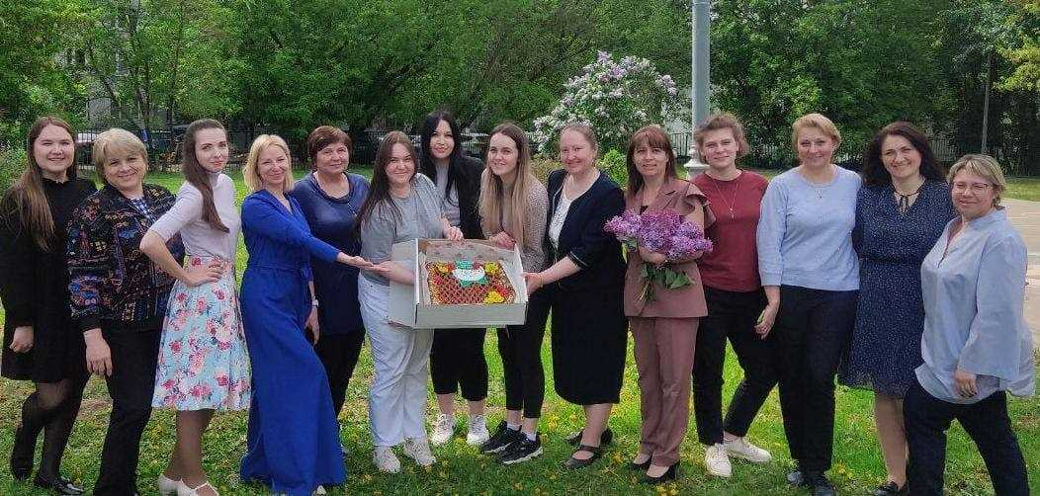
ТЕРРИТОРИЯ СОЦИАЛЬНОГО ПАРТНЕРСТВА
Награждены 7 раз
2017
2018
2019
2020
2021
2022
2023

Slide 21
Выполняем указ президента

Slide 22
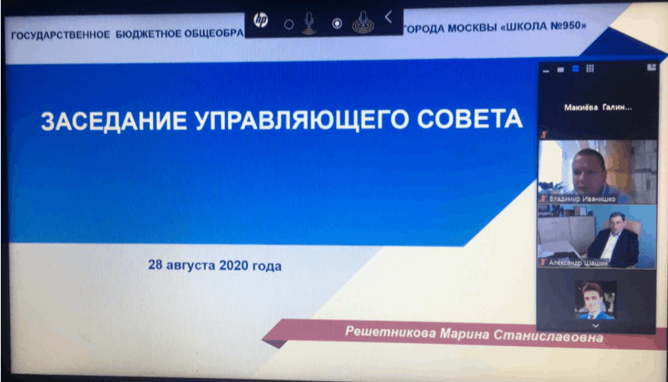
Управляющий совет
Члены профсоюзного комитета
являются членами УС и комиссий.
Заседания УС проходят в прямой трансляции
АКТИВНО
Рассматриваем, обсуждаем и принимаем решения по стимулирующим выплатам и премиям
рассматриваем
актуальные
Разрабатываем , обсуждаем, согласовываем положения и локальные акты
Согласовываем стоимость баллов для выплаты стимулирующего характера по оценочным листам
вопросы

Slide 23




НА ЧТО МЫ ТРАТИМ ДЕНЬГИ
3
2
4
999 257 руб.
1
43 440 руб.
46 600 руб.
5
Организация праздников, подарки членам профсоюза, льготные билеты в театры и на концерты, организация экскурсий, экологические акции
Взнос в фонд
Социальной и благотвори-тельной помощи
МГО профсоюз
Дотация ППО на отдых выходного дня, летний отдых для членов семьи, детский отдых
175 000 руб.
16 154 руб.
Материальная помощь и премирование в связи с юбилеем
Обучение членов ППО, молодых педагогов, специалистов по охране труда. Информационная работа

Slide 24

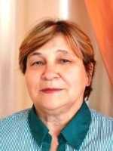
СОВЕТ ВЕТЕРАНОВ ПЕДАГОГИЧЕСКОГО ТРУДА
Председатель совета ветеранов ГБОУ Школа № 950
Латушкина Татьяна Константиновна
ОСНОВНЫЕ НАПРАВЛЕНИЯ РАБОТЫ:
Гражданско-патриотическое, нравственное и трудовое воспитание подрастающего поколения
(посещение школьных музеев, встречи с ветеранами, проведение уроков мужества
Работа с молодыми специалистами, организация наставничества; культурно-массовая работа
Взаимодействие с общественными организациями города, взаимодействие с МРСД
Организация общественного наблюдения при проведении итоговой аттестации

Slide 25
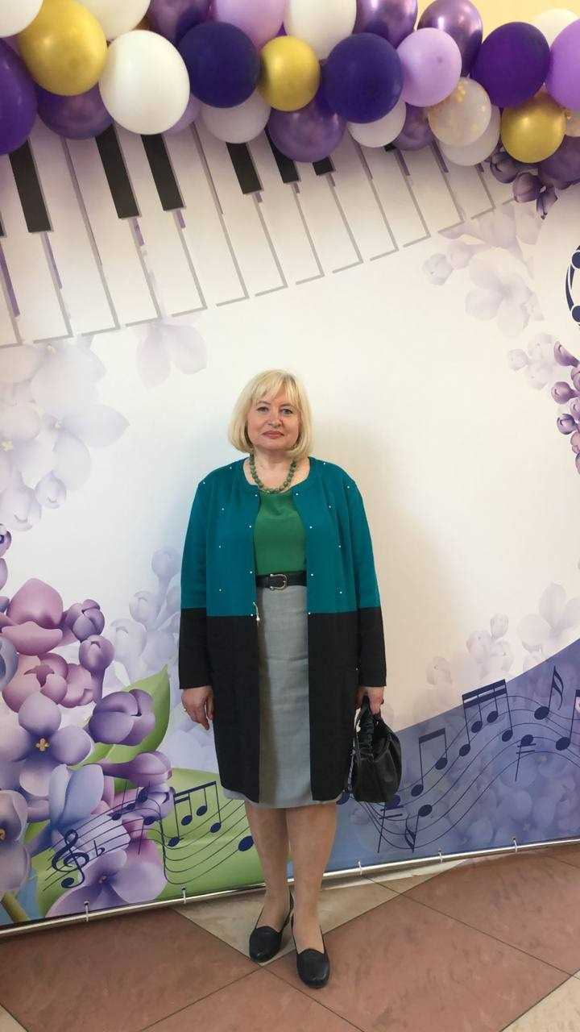
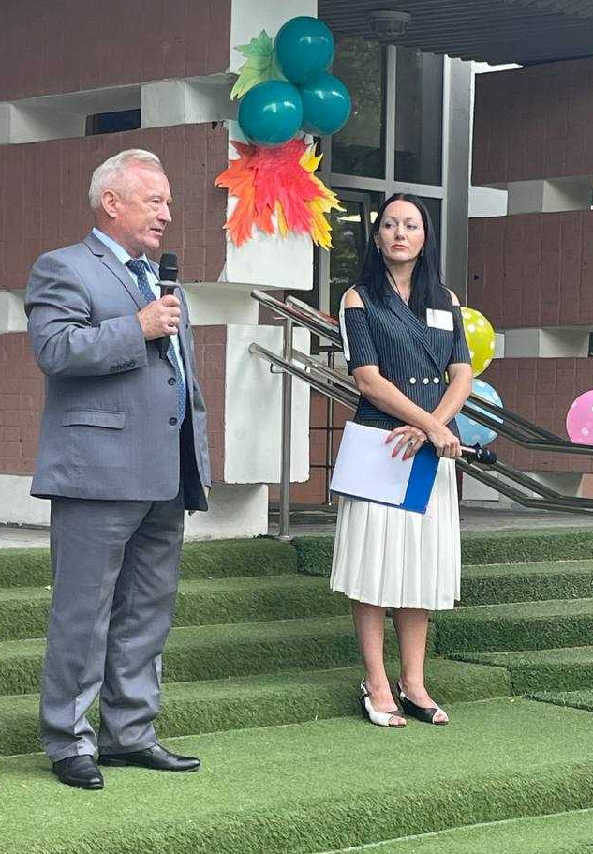
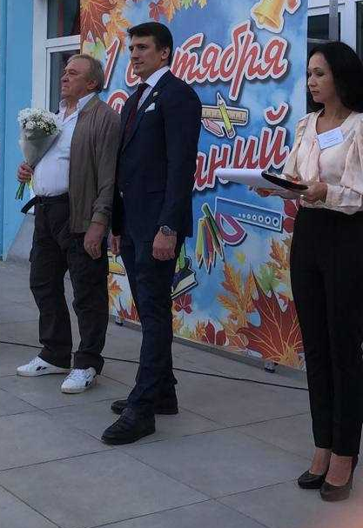
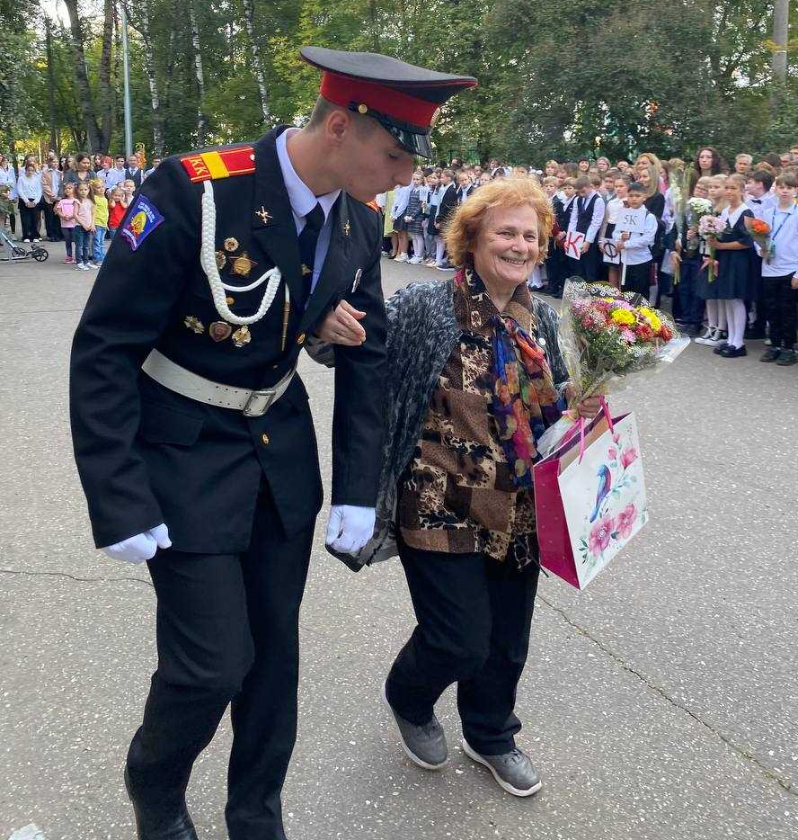
Работа с ВЕТЕРАНами ПЕДАГОГИЧЕСКОГО ТРУДА

Slide 26

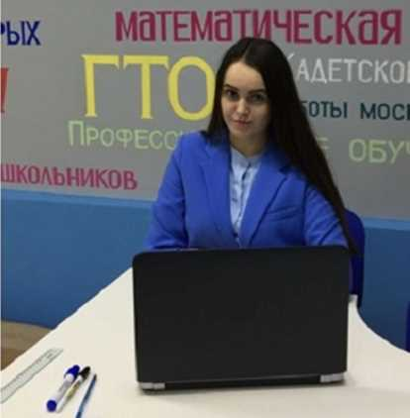
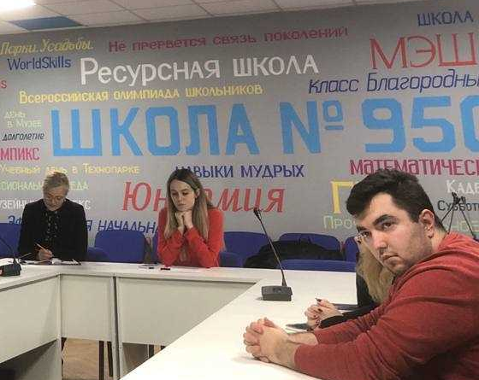
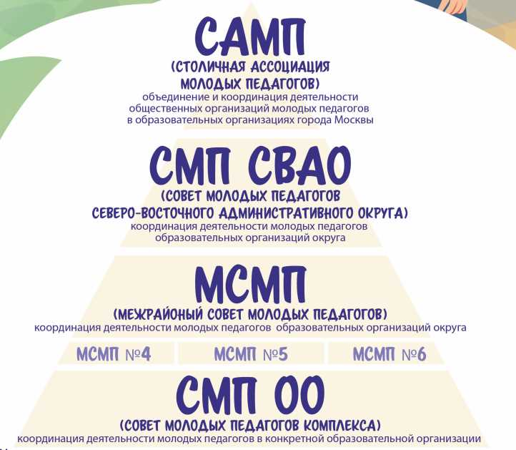
СОВЕТ МОЛОДЫХ ПЕДАГОГОВ
Всего
работников
374
Молодых
педагогов
81
Основные
направления
деятельности
Совета
Взаимодействие с педагогическими университетами и другими высшими учебными заведениями, институтами повышения квалификации работников образования; решение комплекса вопросов, связанных с закреплением молодых специалистов в педагогическом коллективе нашей школы. Обеспечение защиты трудовых прав, профессиональных интересов молодых специалистов, работников образования, удовлетворение социальных запросов молодых педагогов, организация досуга

Slide 27

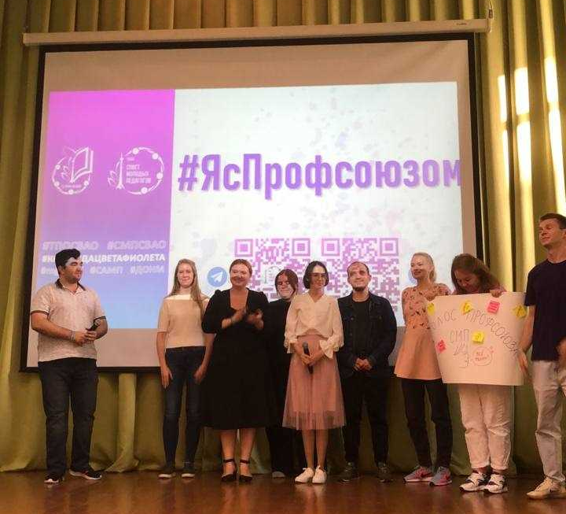
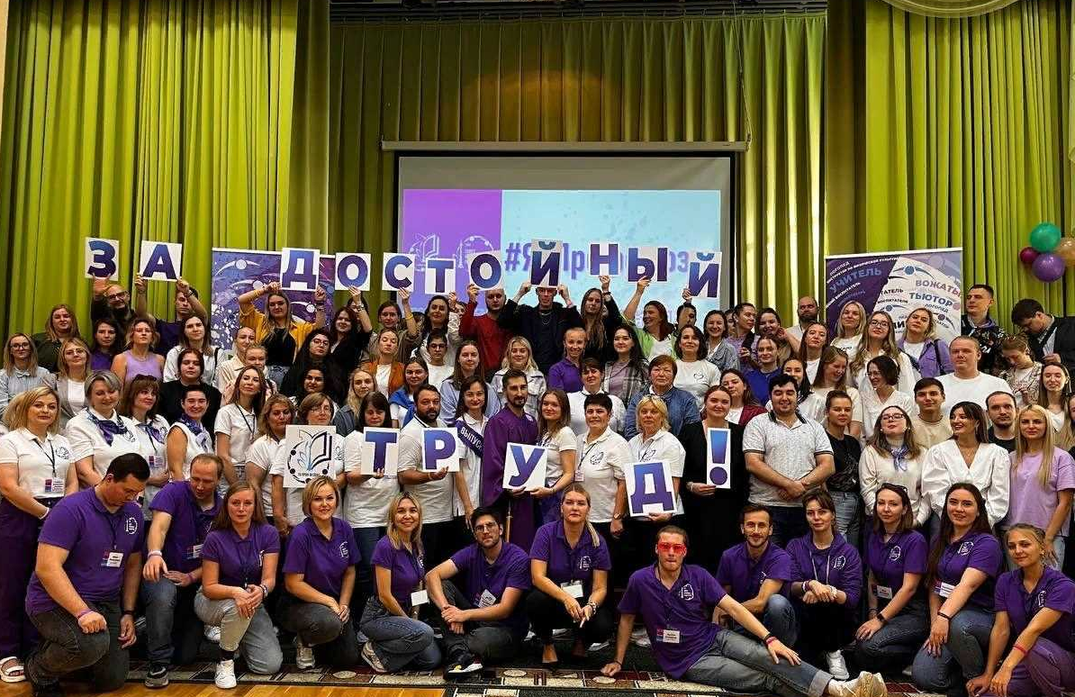
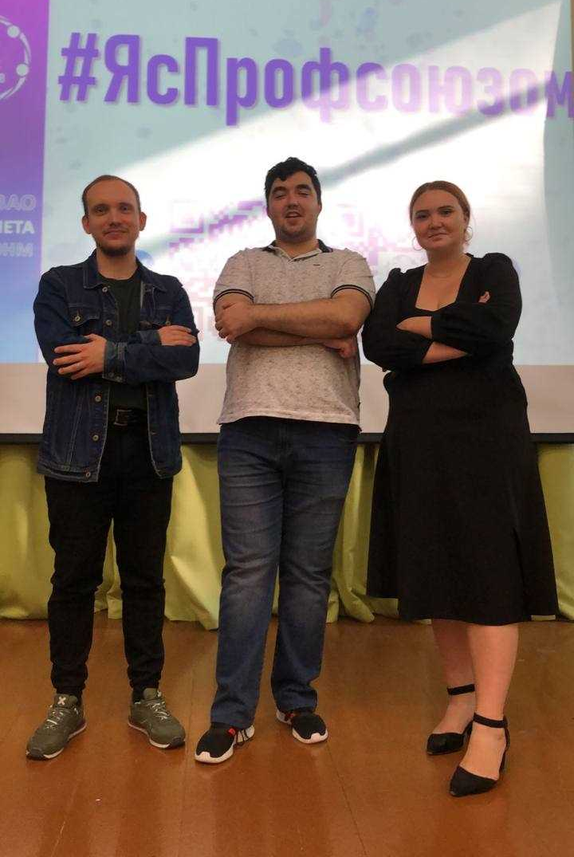
ПРОФСОЮЗНЫЙ КВЕСТ #ЯСПРОФСОЮЗОМ

Slide 28
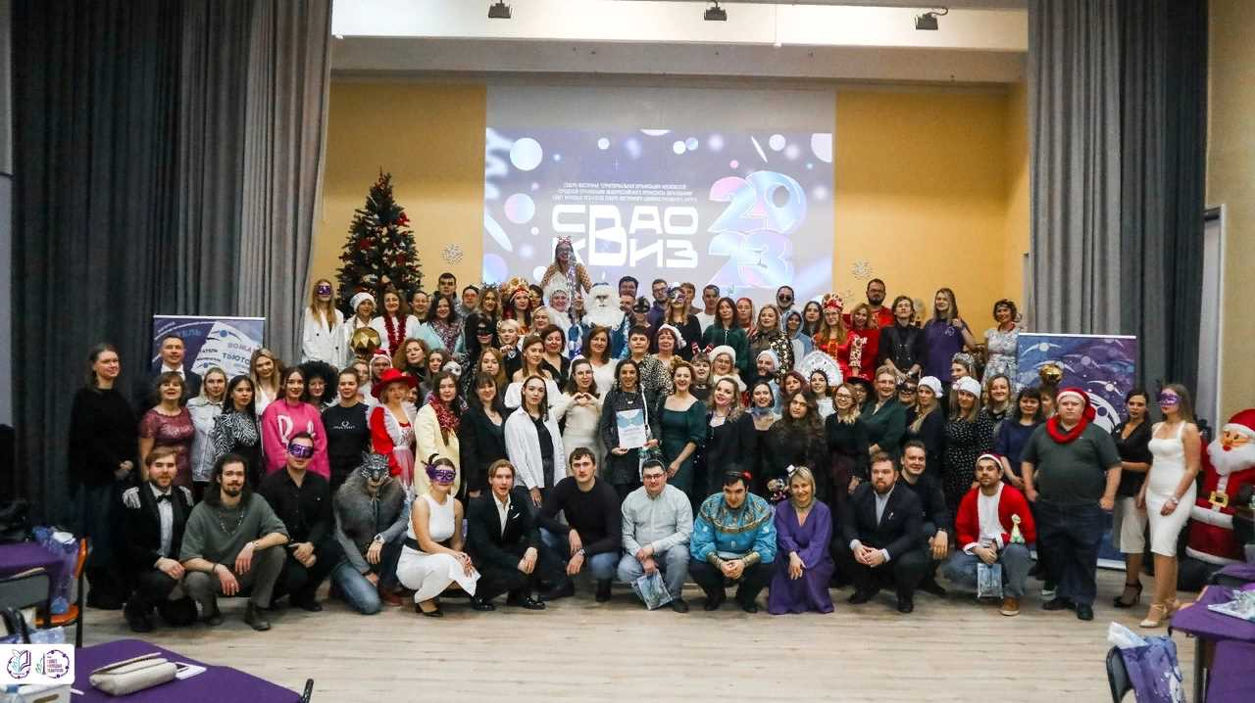
НОВОГОДНЯЯ ИНТЕЛЛЕКТУАЛЬНАЯ ИГРА
«SVAOQUIZ»
Вот уже 6 лет в нашем округе проводится
новогодняя интеллектуальная игра "svaoquiz"!
7 раундов с вопросами на знание новогодних традиций, фильмов, музыки, вопросы на эрудицию и многое другое!

Slide 29
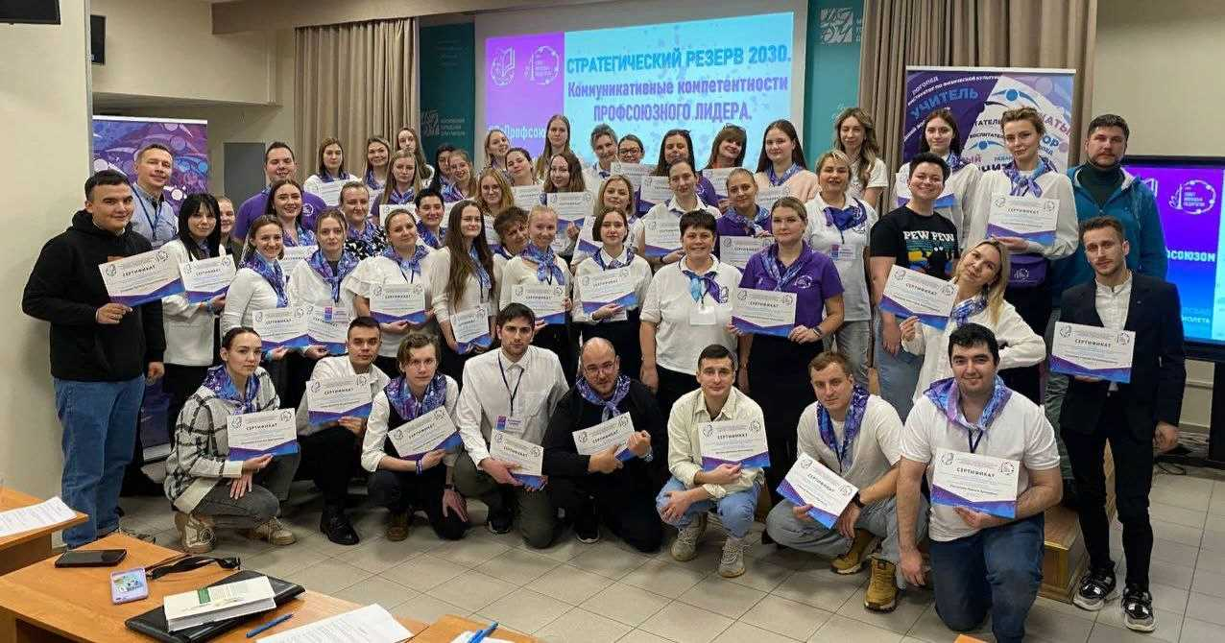
ВЫЕЗДНОЙ СЕМИНАР
Выездной семинар
Семинар «Стратегический резерв 2030» Коммуникативные компетенции профсоюзного лидера» для молодых педагогов СВАО

Slide 30
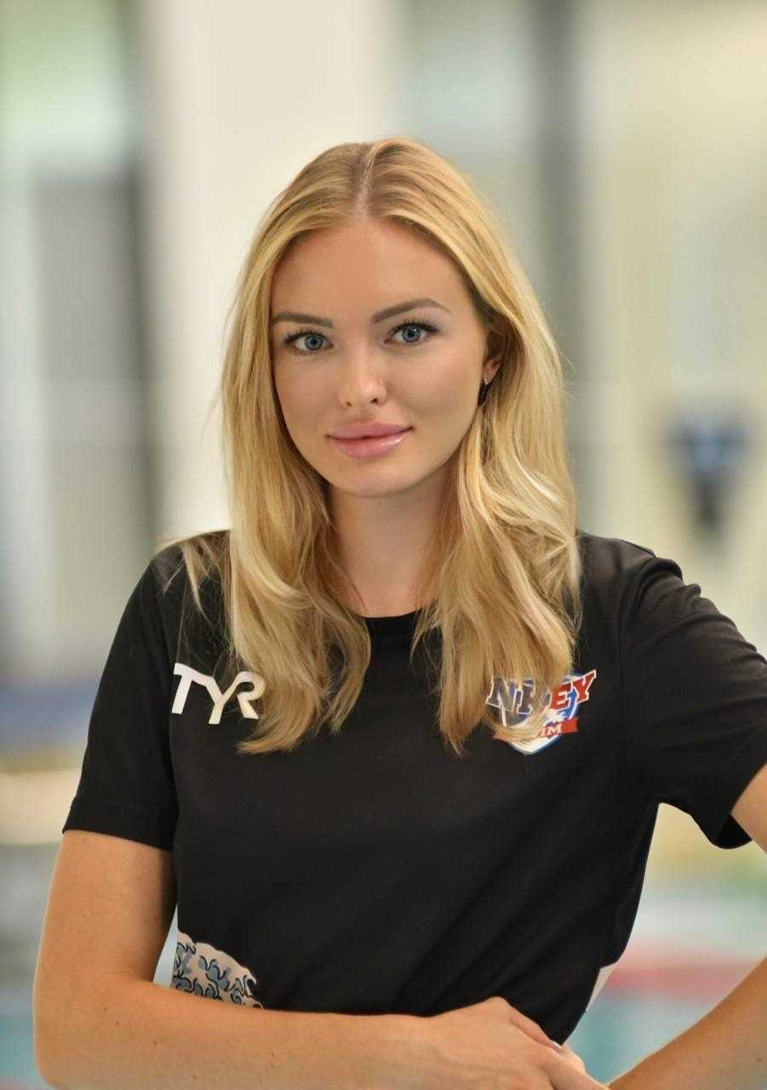
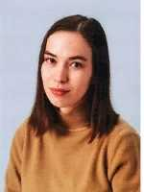

КОНКУРСЫ ДЛЯ МОЛОДЫХ ПЕДАГОГОВ
«Педагогический старт – 2023»
«Учитель и ученик растут вместе»
Дробышева А.А., Ткаченко К.Ф.

Slide 31

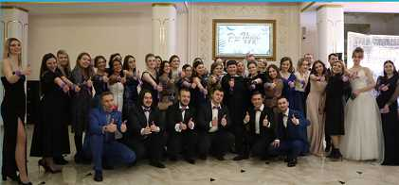
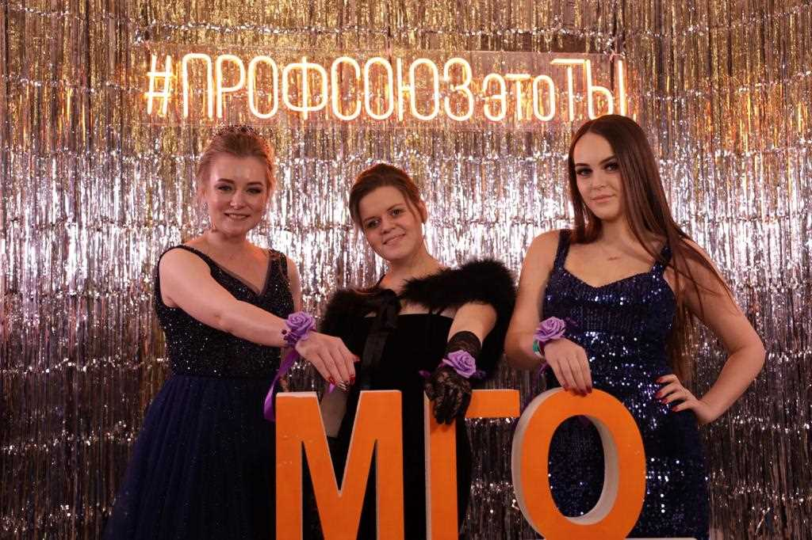
Бал молодых педагогов «ProЧудо»

Slide 32
Защита прав трудящихся – охрана труда
12 390 751 руб.
освоено средств на
мероприятие по охране труда
190 000руб.
Освоено средств на обучение по охране труда
ОХРАНА
ТРУДА
23 - сотрудник прошёл обучение по охране труда
487 рабочих мест
прошли специальную
оценку условий труда
УСЛОВИЯ
ТРУДА
Пересмотрены в связи с новыми правилами инструкций:
По охране труда – 54
По пожарной безопасности – 16

Slide 33
Защита прав трудящихся – охрана труда
56 - сотрудников из числа руководителей и специалистов прошли обучение по охране труда (в том числе по вопросам электробезопасности, правил работы в тепловых электроустановках, пожарно-технического минимума)
66 511руб.
- Затраты на приобретение средств индивидуальной защиты
374 - сотрудников прошли медосмотр
95 – сотрудника освоили курс Оказание первой помощи пострадавшему в образовательной организации
18 – разработано положений по охране труда

Slide 34



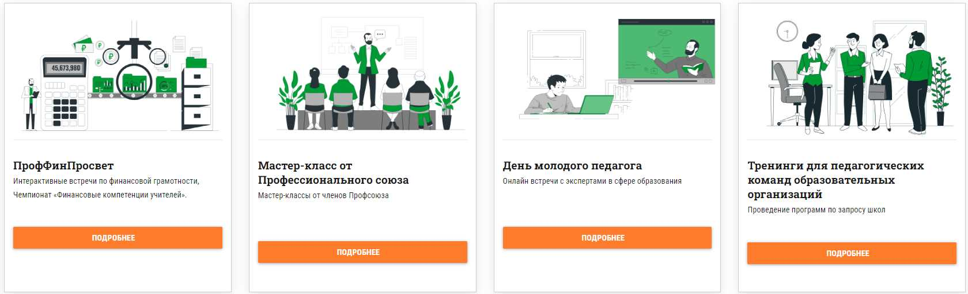
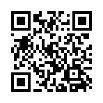
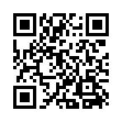
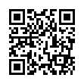
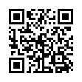
#ПРОобучение 2023
11 человек прошли обучение
6 человека прошли обучение
21 человек прошли обучение

Slide 35
УПОЛНОМОЧЕННЫЕ – охрана труда
Адрес | ФИО | Должность
ул. Отрадная, д.5Б | Душакова Елена Викторовна | Воспитатель
ул. Декабристов, д.34А | Хоменко Ольга Александровна | Специалист по питанию
ул. Отрадная, д.15А ул. Отрадная, д.15Г | Прохорова Галина Александровна | Воспитатель
Берёзовая аллея, д.7А | Наймушина Марина Петровна | Администратор здания
ул. Отрадная, д.1А | Савкина Наталья Анатольевна | Учитель биологии
ул. Отрадная, д.11А | Николаева Елена Генриховна | Социальный педагог
ул. Отрадная, д.11Б | Белова Надежда Сергеевна | Методист
ул. Декабристов, д.40 | Ткаченко Карина Фаритовна | Учитель начальных классов
Берёзовая ал., д.15Б | Груздов Владимир Николаевич | Офицер-воспитатель
ул. Декабристов, д.26А | Визир Светлана Анатольевна | Старший воспитатель

Slide 36
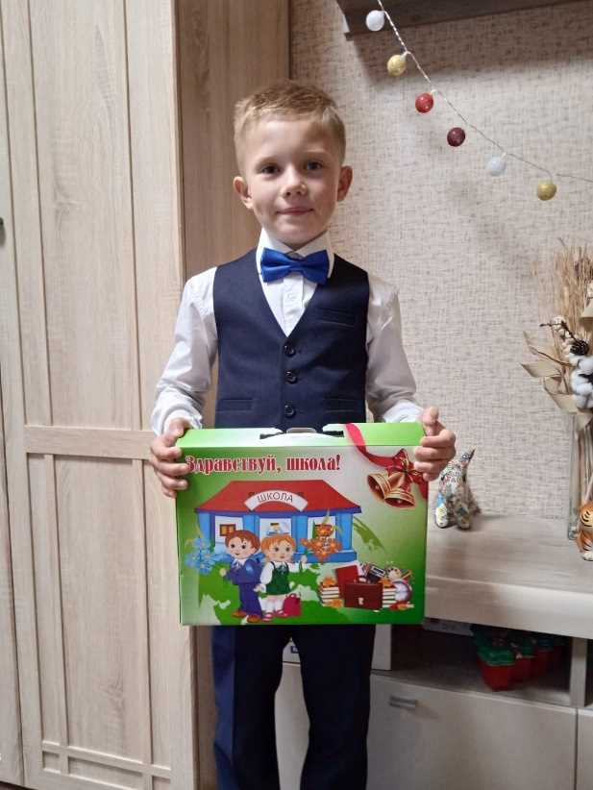
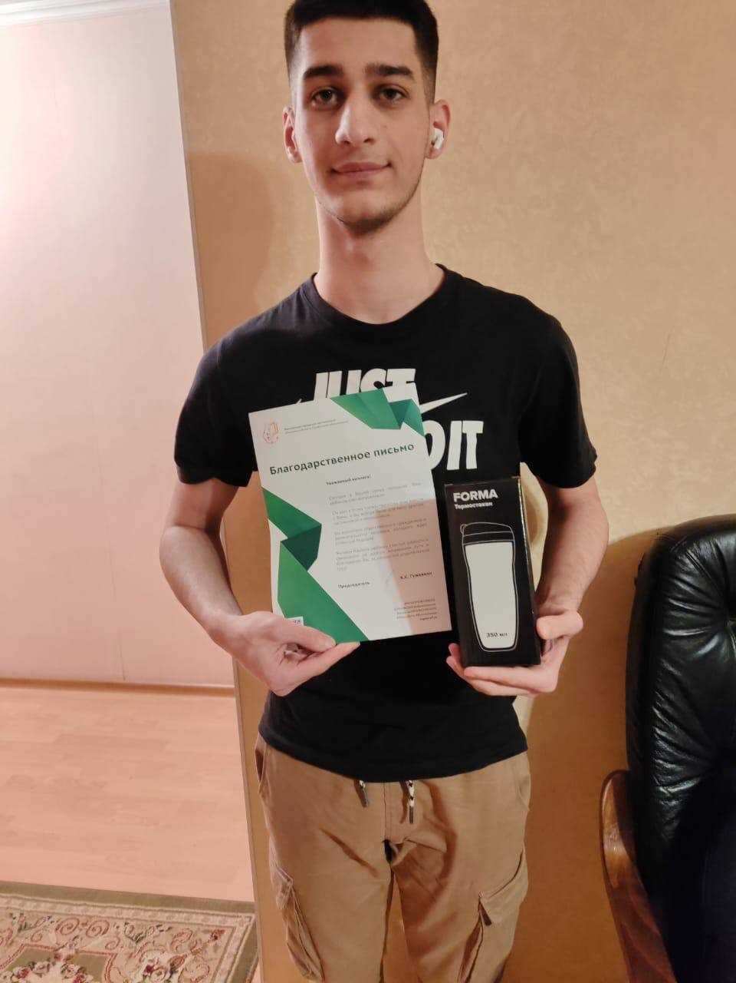

С заботой от профсоюза наши дети
2023 г. - 23 подарков первоклассникам/выпускникам
Чтобы главные события в жизни наших детей стали ярче, ежегодно каждый первоклассник и выпускник членов Профсоюза получает подарок от МГО Профсоюза

Slide 37
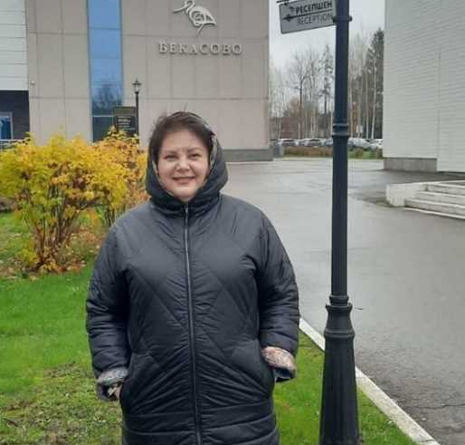
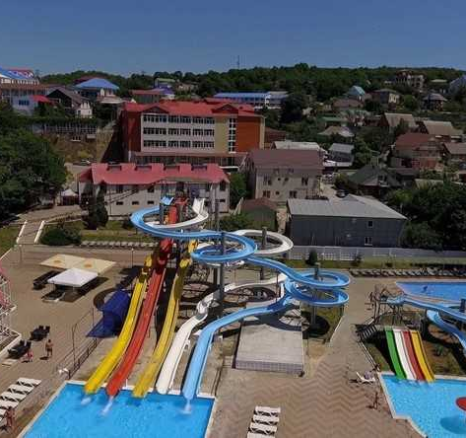

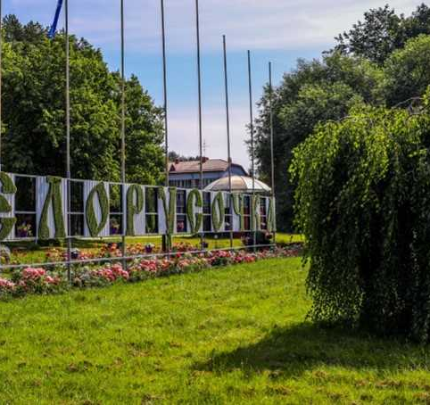
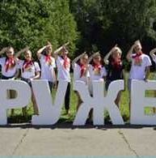
ПРОФКАНИКУЛЫ 2023
ПРОГРАММА ВЫХОДНОГО ДНЯ
Спа-отель «Бекасово»
16 путевок
ЛЕТНИЙ
ОТДЫХ ЧЛЕНОВ ПРОФСОЮЗА
8 путевок
ПРОФКАНИКУЛЫ
В БЕЛОРУСОЧКЕ
2 путевки
ДЕТСКИЙ ОТДЫХ
2 путевки

Slide 38

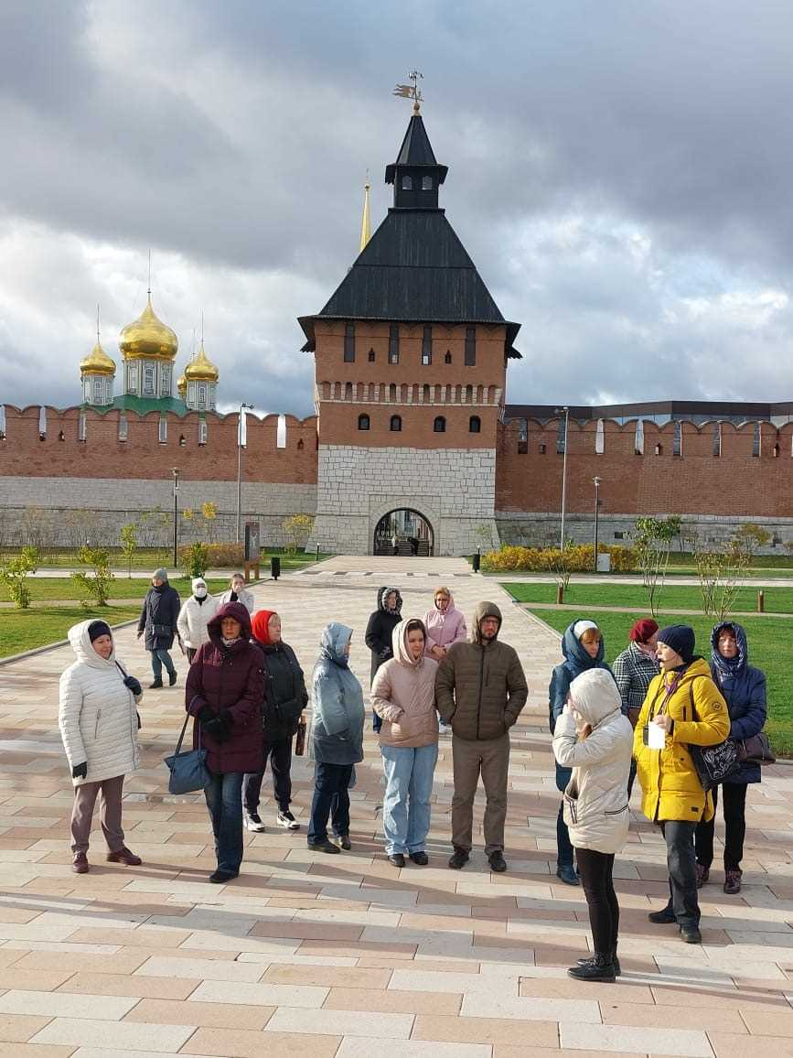
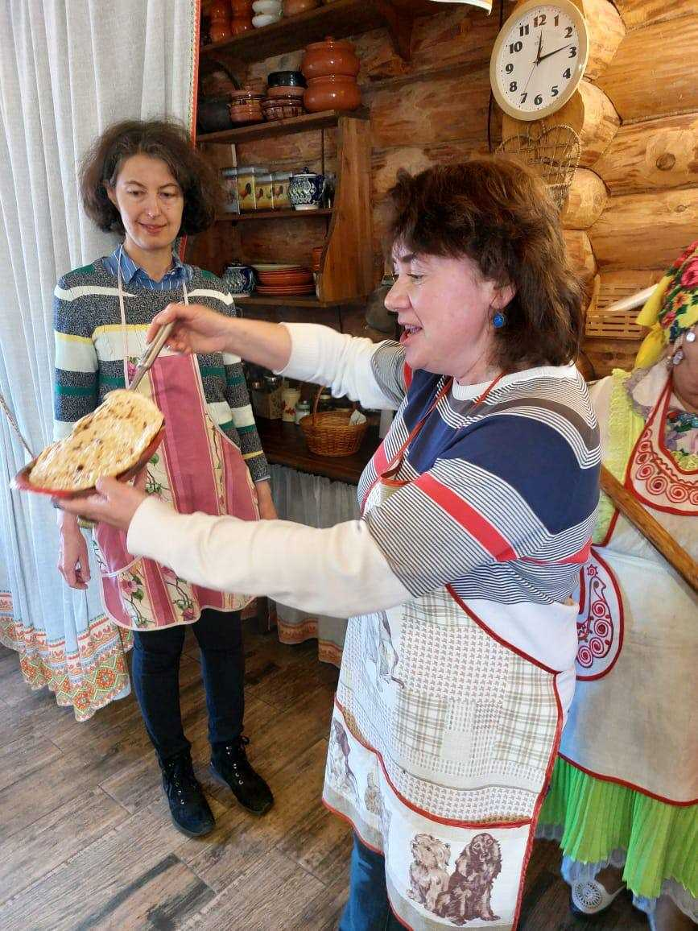
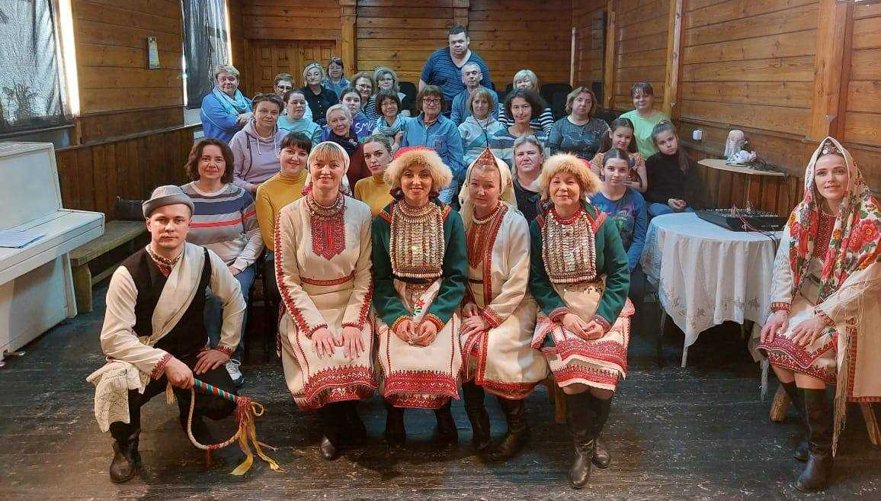
СВАО-ТУР

Slide 39
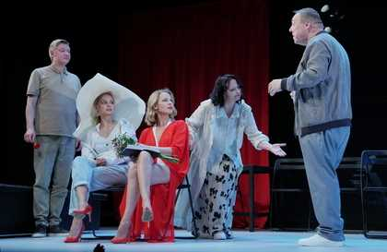
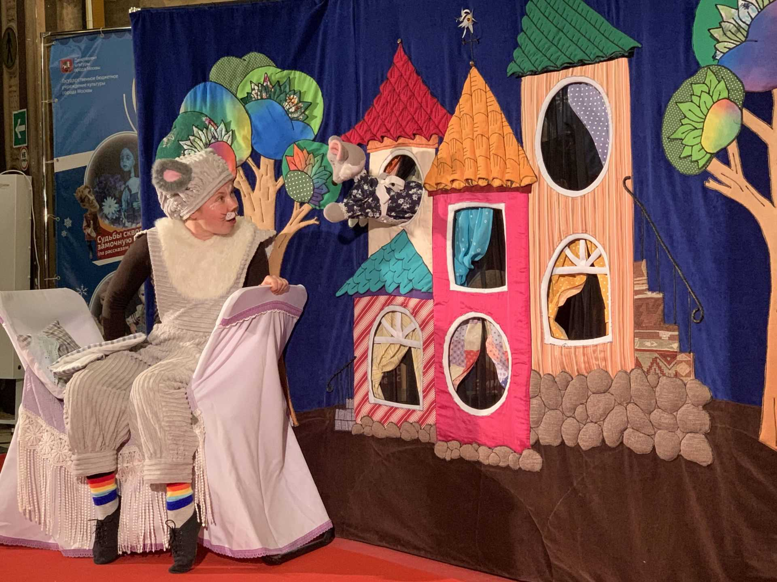

ОТ СПОРТА К ИСКУССТВУ
Билеты в театры и на концерты
Для детей и взрослых
97 билетов

Slide 40
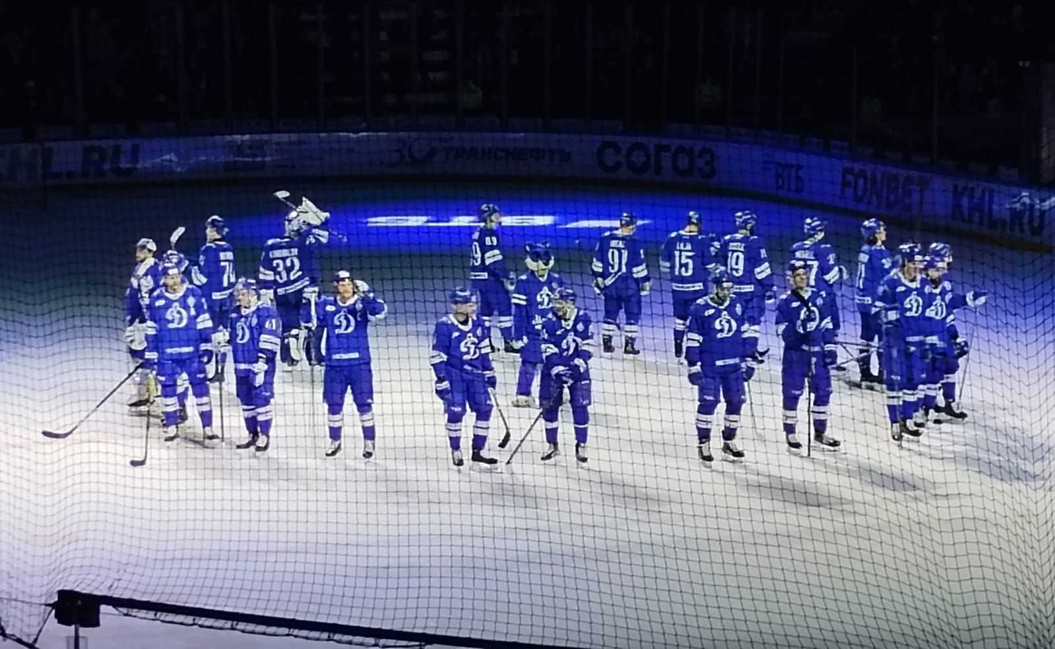

С заботой от профсоюза ПРОФФИТНЕС
Билеты на спортивные матчи
113 билетов
Годовые абонементы в фитнес клубы по льготным ценам
6 человека

Slide 41
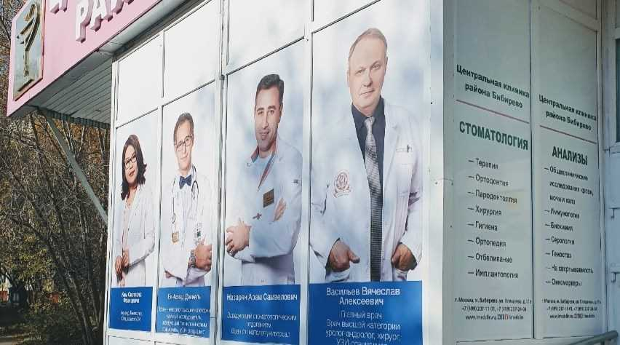

ДИАГНОСТИКА ПЛЮС
Профсоюз образования СВАО предлагает воспользоваться возможностью и пройти диагностику своего организма!

Slide 42



С нами значит с правами

Slide 43

Фонд социальной и благотворительной помощи
Фонд социальной и благотворительной помощи создан с целью развития совместных социальных программ Комитета МГО Профсоюза, ТПО и ППО, направленных на предоставление дополнительной поддержки членам профсоюза.
Вы можете обратиться в фонд по нескольким основаниям:
_{• рождение ребенка;}
_{• несчастный случай в быту;}
_{• ущерб имуществу;}
• свадьба двух членов профсоюза;
• воспитание ребенка-инвалида до 18 лет;
_{• смерть члена профсоюза;}
• травма на мероприятии, которое проводит МГО, ТПО или ППО.
19
членов профсоюза в 2023 году

Slide 44

ОСВЕДОМЛЕННОСТЬ О ПРОГРАММАХ

Slide 45











ПРОФСОЮЗНЫЕ УРОКИ
2023 – 60 профсоюзных уроков

Slide 46




ГАЛА-КОНЦЕРТ ТВОРЧЕСКОГО ФЕСТИВАЛЯ
Назарова Эльмира Наильевна – лауреат конкурса 2023
Меркулова Дарья Андреевна – дипломант конкурса 2022, 2023
Руманов Виктор Николаевич – лауреат конкурса 2022
Мананникова Наталья Валерьевна – дипломант конкурса 2022

Slide 47



ФЕСТИВАЛЬ «ВЕСНА НА КЛАВИШАХ ПОБЕДЫ»

Slide 48




ВСЕРОССИЙСКИЙ КОНКУРС-ФЕСТИВАЛЬ
«ВИВАТ, ТАЛАНТЫ!»
Руманов Виктор Николаевич – победитель конкурса (2 место)
Мананникова Наталья Валерьевна – участник конкурса
Меркулова Дарья Андреевна – участник конкурса

Slide 49





#ПРОСПОРТ
3 место

Slide 50




#ПРОСПОРТ

Slide 51





ПРАЗДНИКИ ВМЕСТЕ С ПРОФСОЮЗОМ
НОВЫЙ ГОД
ДЕНЬ УЧИТЕЛЯ
23 ФЕВРАЛЯ
8 МАРТА
День воспитателя и всех дошкольных работников

Slide 52
ПЕРСПЕКТИВА РАЗВИТИЯ
ППО
Увеличение процента членства в профсоюзе
Более активная реализация профсоюзных программ ТО, МГО
Каждому ребенку по профсоюзной путевке на отдых летом «Наши дети»

